Slide 1
J.P. Morgan "ASK David"
LangGraph 驅動的金融效率革命
企網平台科 林妘鎂
2026/05/22

Slide 2





報告大綱 Agenda
什麼是ASK David ? 五大核心能力 D.A.V.I.D.
痛點解析： 投研團隊與資訊維運的共性難題
技術解密： 多代理協作與專家審核 (HITL)
深度對比： 為什麼 ASK David 才是金融決策首選？
本行延伸運用： IT 系統邏輯查找與日常維運診斷 Agent

Slide 3









1. 什麼是 ASK David？(1/1)
它不是傳統的對話機器人，而是整合五大能力的「特定領域智慧助理」
Data(資料)
Analytics(分析)
Visualization(視覺化)
Insights(洞察)
Decision(支援決策)
跨系統結構化與非結構化數據自動綜效整合
內部量化模型與 API 運算直接呼叫
無須人工拉表，自動生成趨勢圖表與畫像
經合規校準，排除幻覺，提煉專家級投研洞察
理專與客戶面對面時，即時支援決策的核心大腦
銀行級內部資安控管
嚴格的金融合規校準
部署於私有雲內網，嚴格實施資料去識別化與基於角色的權限控管（RBAC），嚴防客戶敏感隱私及百億資產配置數據外洩。
模型回答邏輯經金融專家團隊回饋與合規機制校正，提供極具專業公信力的精確金融解答。

Slide 4
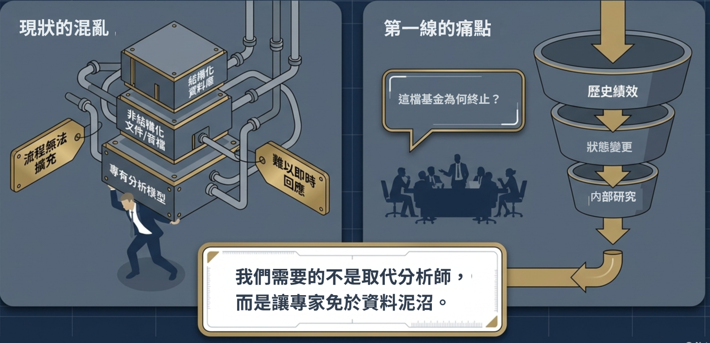
2.痛點解析： 投研團隊與資訊維運的共性難題(1/1)
當數十億美元的決策，撞上人工資料檢索審查的瓶頸

Slide 5




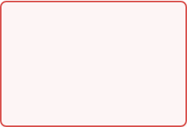
3. ASK David 運作流程圖（以基金終止諮詢為例)(1/1)
3. 自省裁判機制 (Reflection Agent)
節點交叉檢查：數據是否有矛盾？文件引用是否確實？若不及格則退回步驟 2 重新生成。
2. 專業子代理分工執行 (Parallel)
1. 總編排器大腦 (Supervisor Agent)
拆解任務意圖 分派給子Agent
4. 人類專家審查 (Human-in-the-Loop)
觸發條件：涉及百億資金配置或高風險申訴。系統暫停，將草稿派案給「真人專家 David」一鍵審查或修正後才准予放行。
系統具備自主糾錯循環與真人專家最後把關機制（HITL），這正是它能處理高風險金融業務、且不會胡言亂語的技術關鍵。
「這不是自動駕駛，而是配備雷達與自動煞停系統的輔助駕駛，確保金融決策 100% 正確。」

Slide 6
4. 深度對比：為什麼 ASK David 才是金融決策首選？(1/1)
比較項目 | 通用型 AI (ChatGPT、Gemini、M365) | 全行 RAG 平台 (達哥平台、永豐雲Chat) | 多代理專家 (ASK David)
技術定位 | 一問一答，無法執行需要多步驟拆解的複雜工作流。 | 將上傳的文件轉為向量後比對關鍵字，直接吐出資料。 | 1.異質數據整合與工作流執行 2.可依職位動態調整存取範圍與回答深度
資料範疇 | 公開網路知識 | 擅長搜尋 Word、PDF 等文字檔案，但難以深入串接系統 API 或執行 SQL 運算。 | 核心資料庫 + 結構化與非結構化資料
技術盲區 | 無行內資料上下文 | 檔案混亂時精準度低、無法運算 | 建置成本較高，需深度串接 API
精準度 | 易產生金融幻覺 （易胡言亂語，不具備自我修正能力) | 若原始文件有錯或語意不清，模型就會吐出錯誤答案。 | 雙重防護線 1. 內建 Reflection（自主糾錯）。 2. 整合 Human-in-the-Loop（真人簽核）。

Slide 7


回歸內部：我們 IT 面臨的挑戰

Slide 8




5.回歸內部我們IT面臨的挑戰(1/3)
系統盤根錯節，知識傳承斷層
痛點一：新需求開發如「考古」
痛點二：系統除錯高度依賴「人工查碼」
海量日誌過濾難： 當生產環境發生交易異動或系統異常時，維運同仁需面對海量且雜亂的 Log 日誌，難以在第一時間找出根本原因（Root Cause）。
文件考古難： 規格書年代久遠且分散，難以追溯最新現況。
梳理耗時長： 新需求進案時，需人工跨系統重新檢視舊邏輯。
除錯高度依賴人工： 傳統故障排除極度依賴資深人員的經驗，同仁往往需要通宵逐行查碼、人工翻閱維運手冊，導致平均修復時間（MTTR）拉長。
漏看風險高： 全憑人工經驗盲查，極易產生改版邏輯盲點。

Slide 9



5. 延伸應用案例一：開發前的「邏輯嚮導」 (2/3)
解決「開發考古」與分析
全方位的 IT 知識智庫
Agent 多工分工模式：
需求背景： 減少開發前期的影響分析 (Impact Analysis) 時間，快速釐清現有系統邏輯。
•
規格書 Agent： 負責讀取並解析 PDF/Word 規格文件。
•
代碼邏輯 Agent： 分析程式碼或 SQL 預存程序
(Stored Procedures)。
預期效益： 將「新需求邏輯檢索」時間從 2天縮短至 15 分鐘。
督導 Agent (Supervisor)： 整合兩者答案，回覆：「目前系統 A 的規格是 X，但代碼實作邏輯是」。
•

Slide 10
5. 延伸應用案例二：AI IT維運診斷家(3/3)
全方位的 IT 維運診斷
Agent 多工分工模式：
•
Log Agent：
需求背景：縮短異常定位與故障排除時間 (MTTR)，降低對資深維運人員的依賴。
負責從 ELK/Splunk 實時擷取日誌並摘要關鍵錯誤訊息。
•
Diagnosis Agent：
負責調閱維運 Wiki、SOP 手冊與歷史故障處理紀錄。
預期效益： 將「異常初步分析與定位」時間從 4 小時縮短至 30分鐘。
•
督導 Agent (Supervisor)：
給出診斷：「偵測到 HTTP 500 錯誤，與 2023/10 發生過的連線超時事件吻合度 95%」。

